Slide 1
Sinn und Zweck der Sammelberichte
Stand: 06.10.2011
Mit Hilfe der Sammelberichte wird es möglich, mehrere existierende IPS-Berichte im gleichen Kontext per Knopfdruck zu erstellen und in einem gemeinsamen PDF-Dokument abzuspeichern.
Als Kontexte sind möglich:
Einzelprojekt-bezogene EPS-Berichte.
Multiprojekt-bezogene MPS-Berichte
Mitarbeiter-bezogene EPS-Berichte
Mitarbeiter-bezogene MPS-Berichte
Als Berichte werden alle jeweils in Frage kommenden IPS-Berichtsvorlagen angeboten.
Anforderungskatalog/3_Projektstandsliste PSL/PSL Listen Chronologisch/A14 MAB

Slide 2
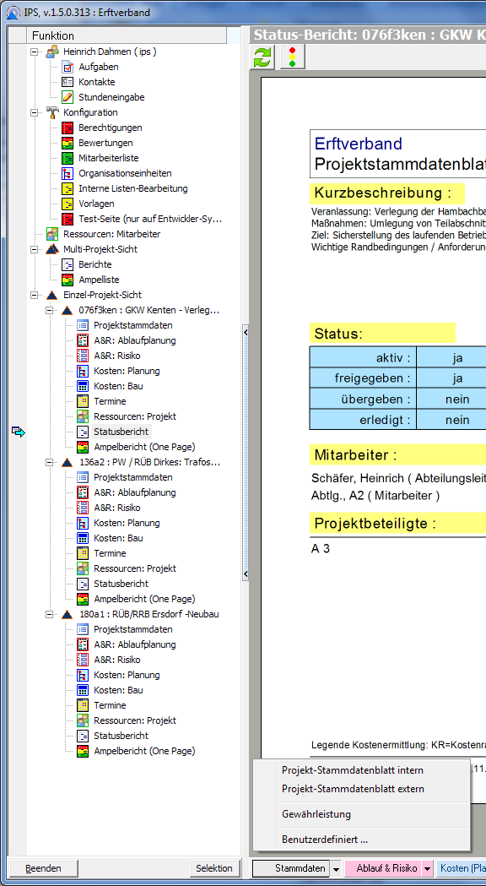
EPS-Sammelberichte
Die EPS-Sammelberichte werden beim jeweiligen Projekt unter dem Menüpunkt „Statusbericht“, „Stammdaten“ als „Benutzerdefiniert“ aufgerufen.
Daraufhin erscheint ein Folgedialog:
(siehe folgende Folie)
Anforderungskatalog/3_Projektstandsliste PSL/PSL Listen Chronologisch/A14 MAB

Slide 3
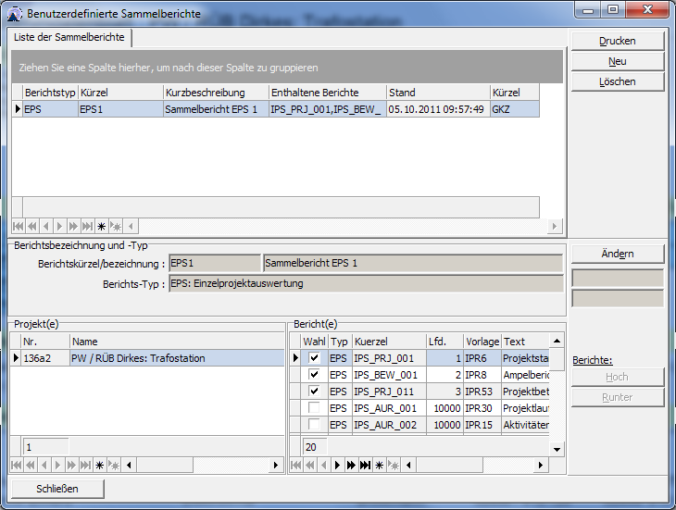
EPS-Sammelberichte, Konfigurationsdialog
Im oberen Teil wird die Liste aller schon konfigurierten EPS-Sammelberichte aufgeführt.
Drucken erstellt den angewählten Bericht.
Im unteren Teil wird das angewählte (EPS-)Projekt aufgeführt. Weiterhin können die gewünschten IPS-Berichte zusammengestellt und in ihrer Reihenfolge festgelegt werden.
Anforderungskatalog/3_Projektstandsliste PSL/PSL Listen Chronologisch/A14 MAB

Slide 4
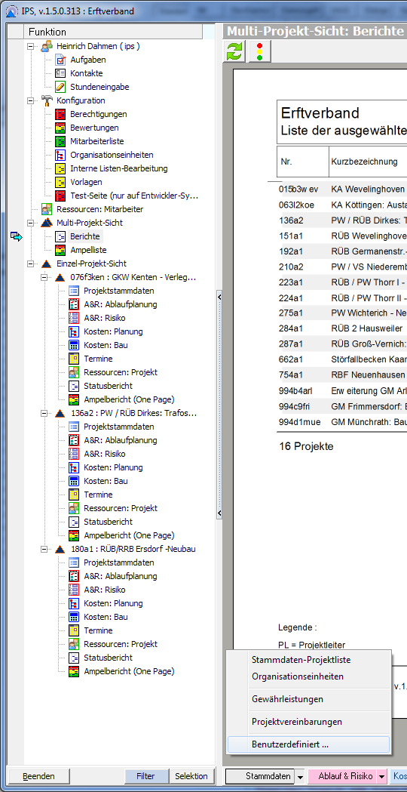
MPS-Sammelberichte
Die MPS-Sammelberichte werden in der Multiprojektsicht, „Berichte“, „Stammdaten“ als „Benutzerdefiniert“ aufgerufen.
Daraufhin erscheint ein Folgedialog:
(siehe folgende Folie)
Anforderungskatalog/3_Projektstandsliste PSL/PSL Listen Chronologisch/A14 MAB

Slide 5
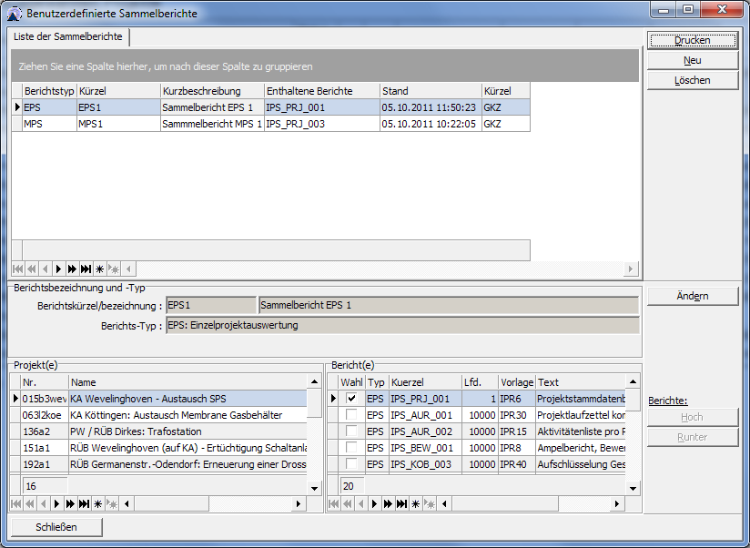
MPS-Sammelberichte, Konfigurationsdialog
Im oberen Teil wird die Liste aller schon konfigurierten EPS- und MPS-Sammelberichte aufgeführt.
Drucken erstellt den angewählten Sammelbericht, der entweder aus den EPS-Berichten für jedes Projekt oder aber den MPS-Berichten für die Projektmenge besteht.
Im unteren Teil werden die angewählten Projekte aufgeführt. Weiterhin können die gewünschten IPS-Berichte zusammengestellt und in ihrer Reihenfolge festgelegt werden.
Im dargestellten Fall wird der EPS-Bericht IPS_PRJ_001 für 16 Projekte in einer PDF-Datei ausgegeben.
Anforderungskatalog/3_Projektstandsliste PSL/PSL Listen Chronologisch/A14 MAB

Slide 6
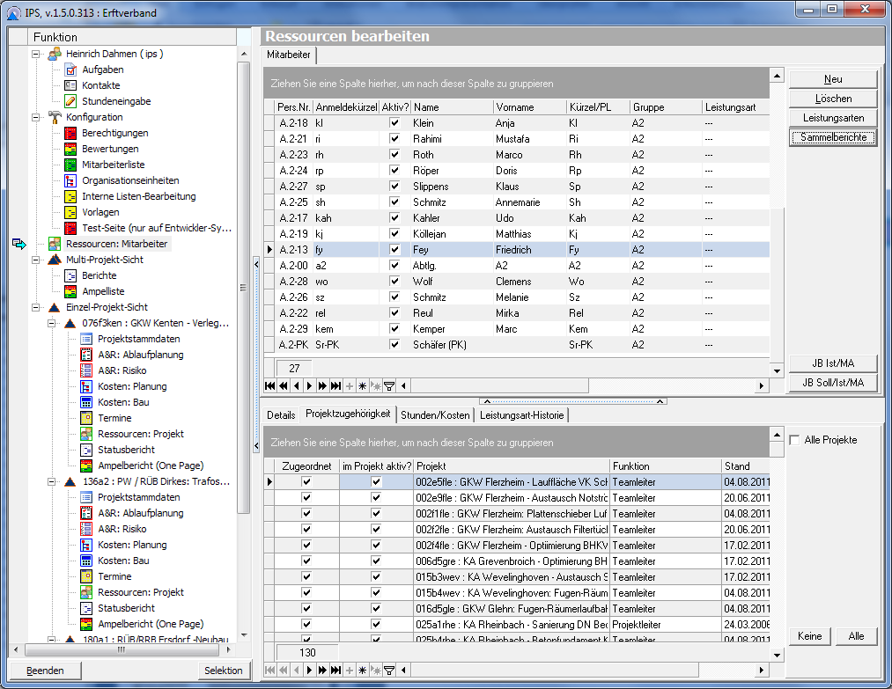
RES-Sammelberichte
Die RES-Sammelberichte werden (wegen der notwendigen Berechtigungen) unter dem Menüpunkt „Ressourcen Mitarbeiter“ aufgerufen, der nur für Berechtigte sichtbar und verfügbar ist.
Daraufhin erscheint ein Folgedialog:
(siehe folgende Folie)
Anforderungskatalog/3_Projektstandsliste PSL/PSL Listen Chronologisch/A14 MAB

Slide 7
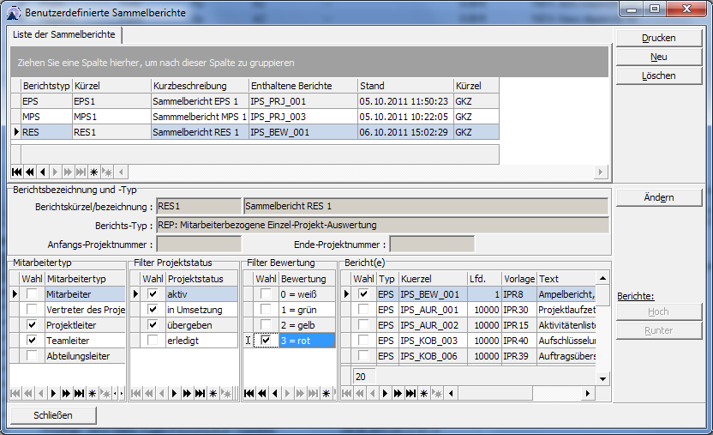
RES-Sammelberichte, Konfigurationsdialog
Im Gegensatz zu den EPS- und MPS-Berichten wird die Projektmenge bei RES (EPS) und REM (MPS) dynamisch auf Grund der Filterkriterien bestimmt:
Projektnummer im Bereich ANF <= Nr. <= End
Projekt mit gewünschtem Projektstatus
Projekt mit gewünschter Bewertung
Wo spielen welche Mitarbeitertypen eine gewünschte Rolle?
Im unteren Teil können weiterhin die gewünschten IPS-Berichte zusammengestellt und in ihrer Reihenfolge festgelegt werden.
Im dargestellten Fall wird (aus den 20 möglichen EPS-Berichten) der EPS-Bericht IPS_BEW_001 für alle Projekt- und Teamleiter für alle Projekte (ohne Nummernbeschränkung) ausgegeben, wo die Projekte den Projektstatus „aktiv“, „in Umsetzung“ oder „übergeben“ haben und eine „rote“ Projektbewertung vorliegt.
Anforderungskatalog/3_Projektstandsliste PSL/PSL Listen Chronologisch/A14 MAB

